Slide 1


Buscador web de espacios y edificios en l’ETSE
Adrián Bustos
Trabajo final de grado
Ingeniería Multimedia
Notes:
Buenas tardes al tribunal y los asistentes. Soy Adrián Bustos y soy alumno de Ing. Multimedia.
Vengo a presentarles mi proyecto fin de grado denominado Buscador web de espacios y edificios en la ETSE.

Slide 2


Índice
Motivaciones y Objetivos
Estado del Arte
Planificación
Análisis de Requisitos
Estimación por Juicio de Expertos
Diagrama de Gantt
Costes
Diseño
Implementación
Planos ETSE
Panoramas 360
Sistema Servidor
Sistema Cliente
Pruebas
Usuarios
Cliente
Servidor
Conclusión
Trabajos Futuros
Demostración
Notes:
Los puntos que vamos a abordar en la presentación serán los siguientes.
Motivaciónes y Objetivos
Estado del Arte
Planificación
Diseño
Implementación
Pruebas
Y cerraremos con Conclusiónes, trabajos Futuros y una demostración en directo de la aplicación.

Slide 3



Motivación y Objetivos
Precedentes
Notes:
Para comenzar me gustaría hablar de los precedentes de este desarrollo.
Desde el comienzo de mi andadura universitaria, he formado parte de prácticamente todos los grupos o asociaciones existentes en la ETSE.
(Programa entreiguals, AdR, IEEE).

Slide 4



Motivación y Objetivos
Situaciones habituales
¿ Dónde está el aula … ?
¿Dónde está el laboratorio … ?
¿ Cuál es el despacho de …?
Notes:
Y en todas ellas, he advertido que muchos alumnos tienen en común los mismos problemas para localizar espacios a lo largo del curso.
Si los alumnos ya habituales tienen problemas, para alumnos de nuevo ingreso las dificultades se acentúan al estar en un entorno nuevo.
Y no solo eso. Hay profesores que imparten en la ETSE viniendo de otros edificios como es el caso de GIM, donde profesores de Comunicación imparten materias y, en algunos casos, desconocen la situación de un aula o laboratorio .
Algunas de las preguntas más habituales son:
¿Dónde está el aula …?
¿Dónde está el laboratorio …?
¿Cuál es el despacho de …?

Slide 5
Motivación y Objetivos
Objetivos
Objetivos:
Crear una aplicación que localice los espacios y profesores en un edificio
Mostrar la mayor información posible de los mismos
Notes:
Tras localizar el problema, tenemos claro cual será el objetivo de nuestra aplicación:
Crear una aplicación que localice espacios y profesores en un edificio y, mostrar la mayor información de ellos.

Slide 6
Estado del Arte
Tecnologías de la Web
HTML versión 5.0 (HTML5)
CSS versión 3.0 (CSS3)
Lenguajes del lado del servidor
Java Enterprise Edition (J2EE) versión 8.0
Servicios Web
REST
Lenguajes del lado del cliente
JavaScript
Servidores de aplicaciones
GlassFish versión 4.0
Base de Datos
Oracle Database Xpress Edition versión 11g
Comunicación de la base de datos con la aplicación
Controlador OJDBC versión 7.
Gráficos vectoriales
Scalable Vector Graphics (SVG)
Librerías Javascript
Leaflet
Typeahead
Jquery
Raphael
Handlebars
Clipboard
Threejs
Notes:
Después de realizar una análisis activo de las tecnologías existentes, hemos optado por emplear las siguientes atendiendo a motivos que se encuentran detallados en la documentación facilitada.
Para nuestra aplicación hemos decidido utilizar HTML5 y CSS3
Para nuestro servidor hemos escogido la versión Empresarial de Java que nos permitirá crear un servicio REST funcional.
Para nuestra aplicación cliente utilizaremos JavaScript como lenguaje para dinamizar la información de la página.
Utilizaremos Glassfish como Servidor de aplicaciones y Oracle Xpress como base de datos.
Emplearemos el controlador OJDBC para comunicar nuestra aplicación con la base de datos y emplearemos gráficos vectoriales.

Slide 7
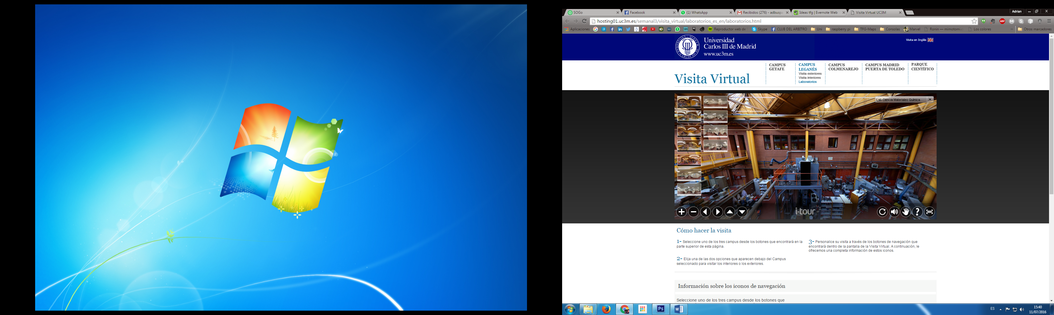
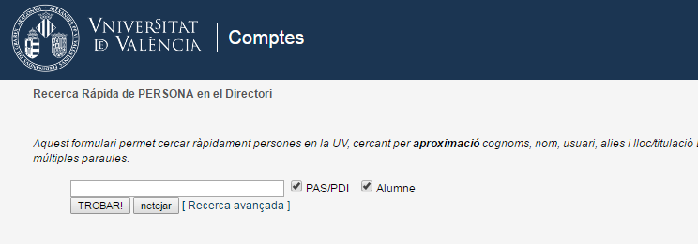
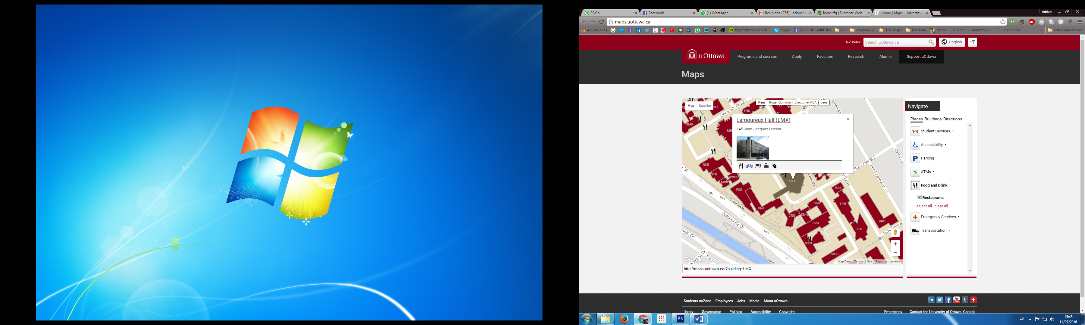
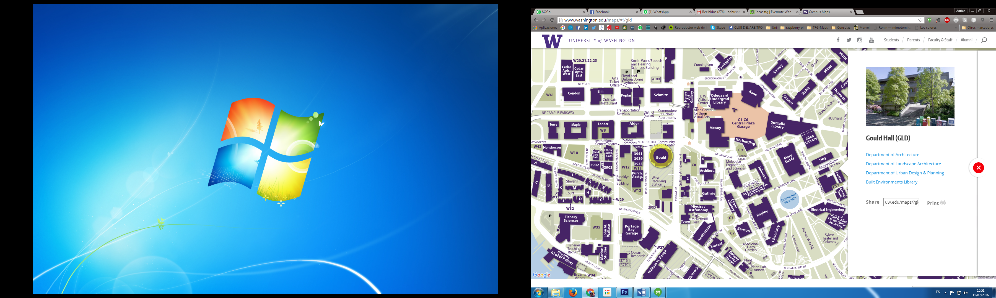
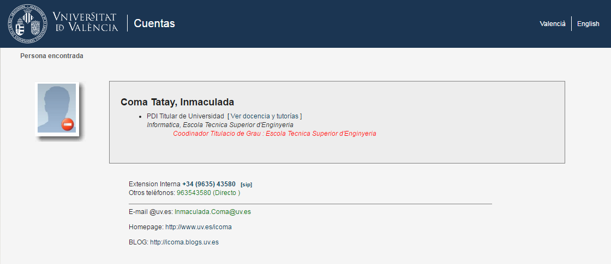
Estado del Arte
Benchmarking
Notes:
Tomando como referencia la aplicación cuentas de la Universitat. También hemos realizado un proceso de Benchmarking para inspirarnos en webs similares a fin de tomar ideas de lo ya existente y tenemos la certeza que dan buenos resultados para integrarlo en nuestra aplicación. Universidades como la Carlos III de Madrid, Universidad de Washington u Ottawa han servido de inspiración para este desarrollo además de otras capacidades que agregaremos.

Slide 8
Planificación
Análisis de Requisitos
Funcionales
Localizar Profesor por Nombre.
Localizar Profesor por Asignatura.
Localizar Espacio.
Cambiar visualización del Mapa.
Localizar por GPS al usuario.
Visualizar panoramas 360 grados.
Generar enlaces directos a recursos
No Funcionales
Respetar la LOPD
Respetar el secreto industrial
Respetar el derecho a la imagen
Visible en varios navegadores
Soportar una concurrencia de al menos 30 usuarios
Servicio 24/7
Notes:
Reunida la información, debemos extraer los requisitos que nos ayuden a confeccionar las tareas necesarias para acometer el proyecto.
Como Funcionales tendremos:
Localizar a profesores o espacios
Cambiar la visualización del mapa
Localizar por GPS al usuario
Visualizar panoramas de 360 grados.
Generar enlaces directos a recursos.
Como no funcionales tendremos:
Respetaremos la Ley de protección de datos.
Respetaremos el secreto industrial ya que hacemos uso de planos cedidos por la etse.
Respetaremos el derecho a la imagen para que nadie aparezca sin su conocimiento y/o consentimiento.
Será visible en los principales navegadores existentes
Deberá tener una concurrencia mínima de 30 usuarios que hagan uso de la aplicación
y, como cualquier servicio actual, deberá ser 24/7.

Slide 9
Planificación
Juicio de Expertos
Definición de los perfiles de los expertos
Peso específico de los expertos
Selección de expertos
Nº de expertos | Rol | Peso específico | Total
3 | Profesor Universidad | 25% | 75%
1 | Analista Web | 15% | 15%
1 | Programador Freelance | 10% | 10%
Notes:
Para la planificación empleamos la técnica de Juicio por expertos.
Para ello definimos los perfiles de los expertos. En nuestro caso disponemos de 3 niveles.
Profesores de Universidad, cuya labor docente e investigadora les lleva a tratar con proyectos similares constantemente.
Analista Programador, quienes desarrolla su actividad profesional de una manera continuada.
Programador freelance, quienes tienen en cuenta el estado del mercado en cuanto a funcionalidad y diseño a fin de desarrollar su actividad profesional de la manera más actual posible.
Definidos los parámetros, realizamos una selección de expertos que tuvieran conocimiento de proyectos similares para una estimación aproximada.

Slide 10
Planificación
Estimación temporal
Nombre de Tarea | Tiempo estimado
Estado del Arte | 29
Especificación del sistema | 11
Planificación | 8
Costes | 8
Análisis
Definición del sistema | 13
Establecimiento de los requisitos del cliente | 14
Identificar casos de uso | 11
Prototipo interfaz del usuario | 17
Análisis de clases | 12
Diseño
Definición de la arquitectura | 10
Diseño de las clases | 10
Diseño de los datos | 11
Diseño Web | 30
Desarrollo
Creación Base de datos | 19
Toma de panorámicas 360 grados | 17
Creación planos ETSE | 26
Aplicación Servidor (REST) | 49
Aplicación Cliente
Codificación de las páginas | 40
Estilos CSS | 20
Codificación de los scripts | 31
Pruebas
Pruebas sistema | 16
Pruebas de estrés | 14
Pruebas de usuarios | 17
Redacción de documentación | 134
Horas totales: 567
Notes:
Recopiladas las estimaciones y calculados los tiempos en base al peso especifico, obtenemos una tabla con los tiempos óptimos para la consecución del proyecto que nos dan un montante de 567 horas estimadas.

Slide 11
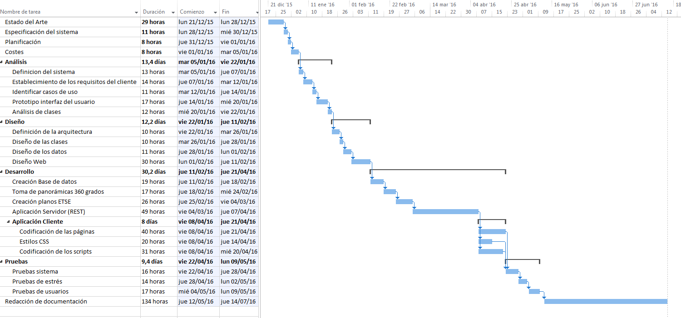
Planificación
Diagrama de Gantt
Fecha inicio:
21-Dic-15
Fecha fin:
14-Jul-16
Notes:
Al plasmar nuestras tareas en el diagrama de Gantt, obtenemos la siguiente planificación donde tenemos una fecha de inicio el 21 de diciembre del pasado año y una fecha final del 14 de Julio de este año.

Slide 12
Planificación
Viabilidad económica
Software
Recursos Software | Precio
Microsoft Windows 7 Home 64bits | 150€
Adobe Photoshop CC | 144€
AutoCAD 2016 | 250€
Maptiler Start | 29€
Netbeans 8.1 | 0€
Oracle Database 11g Express Edition | 0€
Glassfish 4.0 | 0€
SubTotal | 573 €
Costes
Elementos económicos del proyecto | Precio
Coste de personal | 9.100€
Recursos Software | 573€
Recursos Hardware | 1.122€
TOTAL | 10.795 €
Hardware
Recursos Hardware | Precio
PC Intel Core i7 950 3.07GHz 64bits, 4Gb RAM, 500Gb disco duro, Monitor TFT 22’ | 750€
Ricoh Theta S | 372€
SubTotal | 1122 €
Notes:
Como cualquier proyecto debemos estimar el coste económico para determinar la viabilidad del mismo.
Sumando costes de Software, los de Hardware y añadiendo el coste de personal para una duración de 7 meses, obtenemos un montante de 10.795€ de proyecto.
Cantidad asumible para un desarrollo de estas características.

Slide 13
Diseño
Análisis del sistema
Casos de uso
Diagramas de secuencia
Diseño del Sistema
Diseño de datos de la Base de Datos
Diseño de interfaz
Notes:
En el apartado diseño hemos realizado un análisis del sistema con sus correspondientes casos de uso y diagramas de secuencia.
Hemos diseñado las clases de los sistema Servidor y Cliente.
También hemos diseñado los datos y sus relaciones en la Base de datos
Y hemos realizado un esbozo de diseño conceptual de la interfaz de la web.
Todo ello contenido en la documentación de forma extensa.

Slide 14



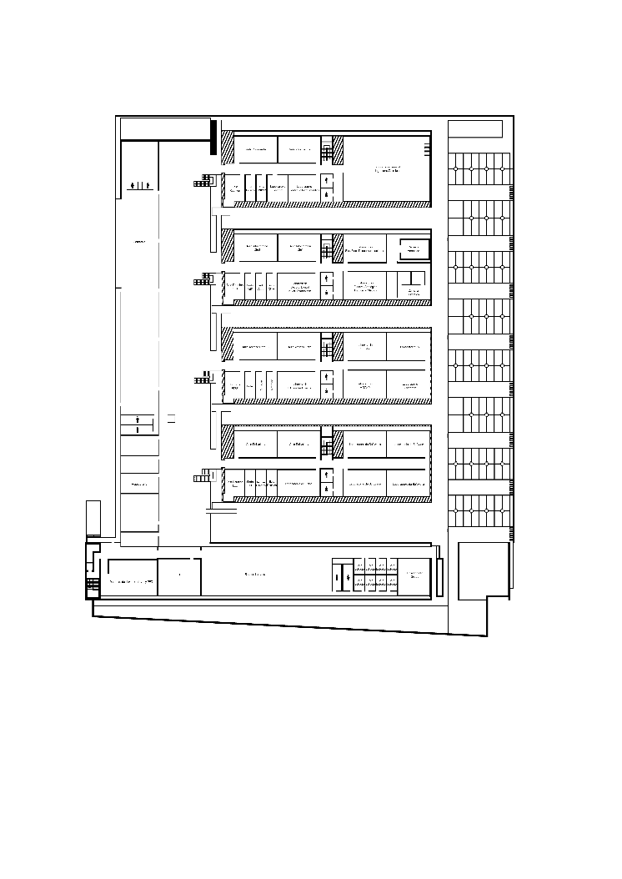
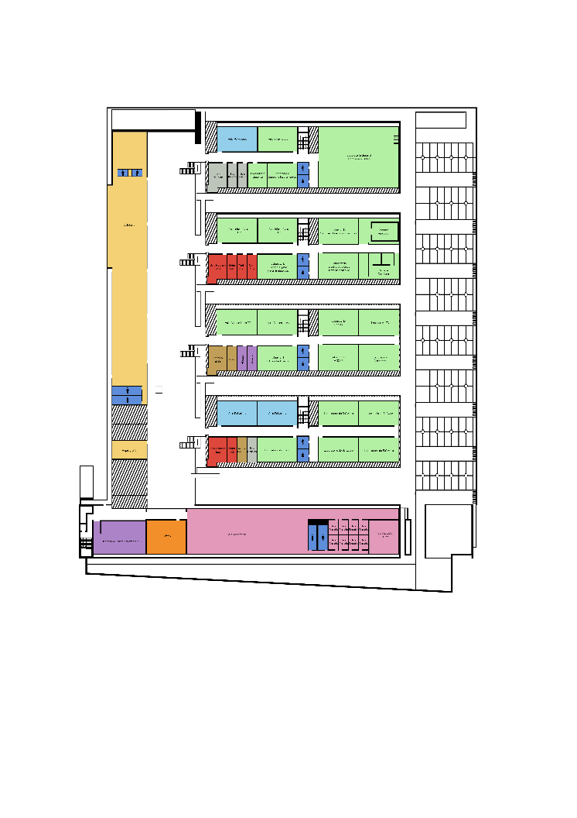
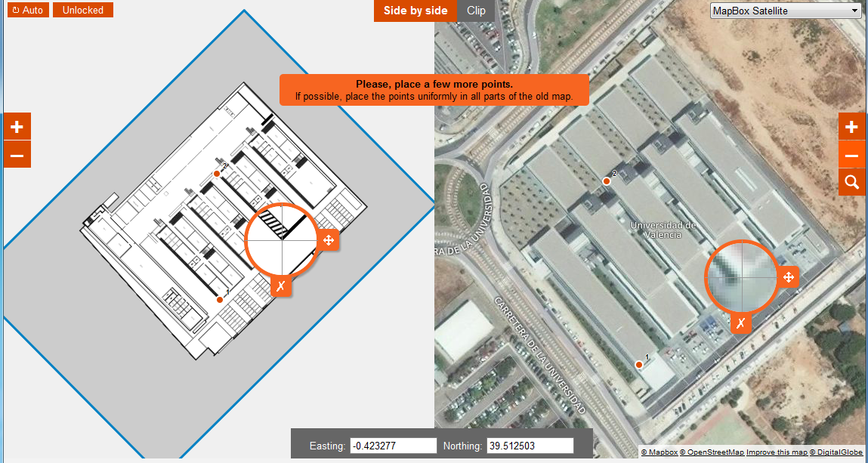
Implementación
Planos ETSE
Notes:
Pasando al apartado de implementación, comentaremos los desarrollos más importantes llevados a cabo.
Comenzando por la creación de los mapas personalizados, tomamos de partida los planos AutoCAD cedidos por la ETSE.
Hemos limpiado de los planos como las canalizaciones o tomas eléctricas.
Seguidamente los hemos editado con Photoshop para generar 4 tipos de mapas por cada piso del edificio:
Básico, Categorizado por colores, por nombre y por Codigo.
Finalmente, introduciendo los distintos mapas en la aplicación Maptiler y, referenciando puntos del plano con puntos geograficos, logramos generar un directorio de mapas estandar listo para emplear por cualquier aplicación o librería.

Slide 15
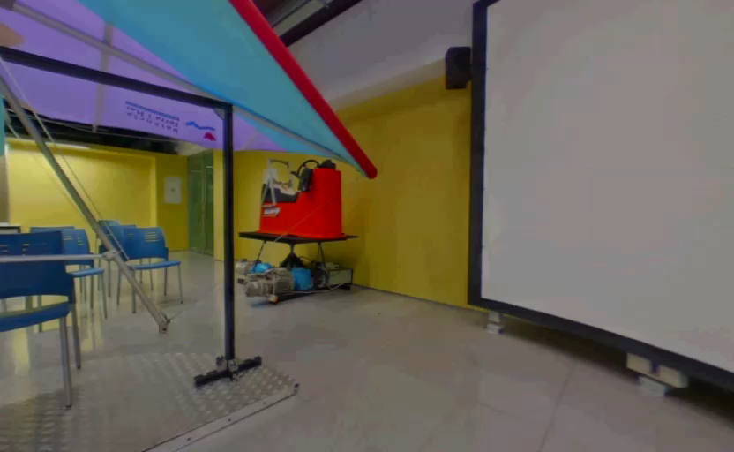
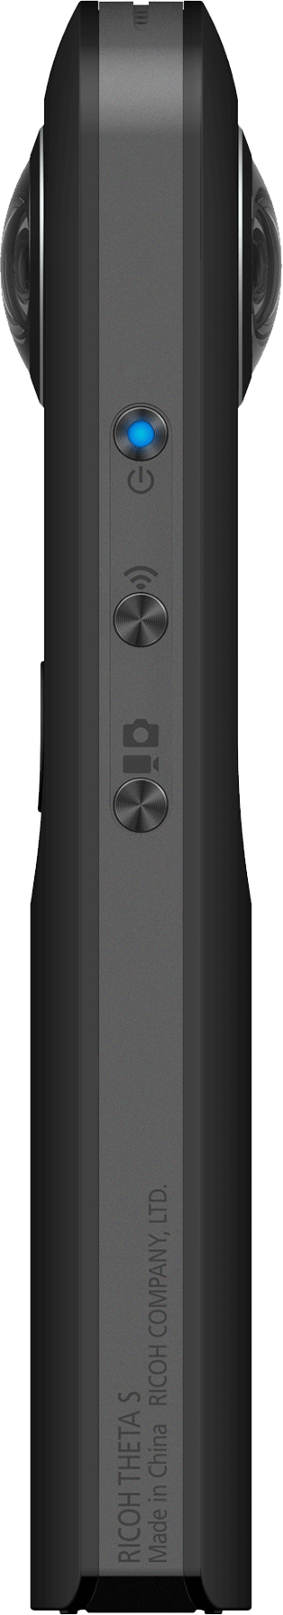
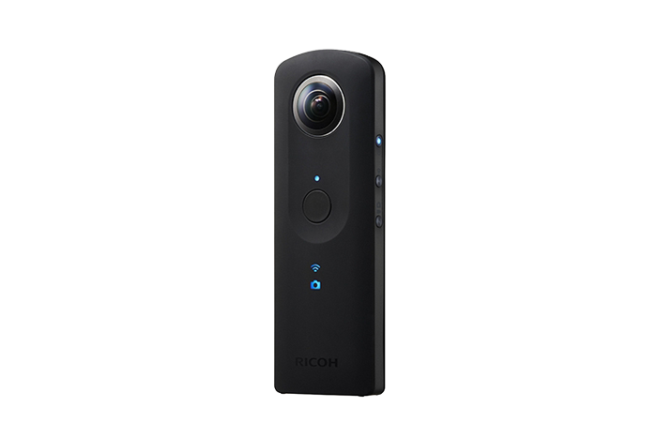
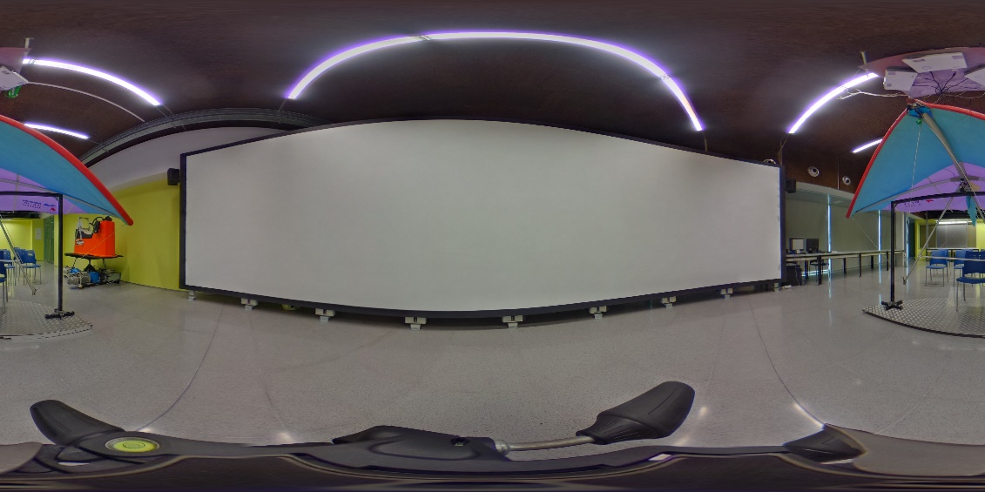
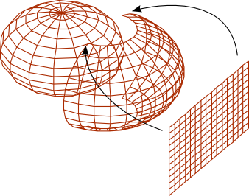
Implementación
Panoramas 360 grados
Notes:
En el proceso de creación de los panoramas, hemos empleado la cámara Ricoh Theta S que, gracias a sus dos lentes de 180 grados podemos lograr panoramas de 360 rectangulares de calidad aceptable.
Posteriormente generaremos una esfera 3D donde el observador se encontrará centro de la misma. Posteriormente , mediante maping envolveremos la efera con la panorámica, logrando un efecto como el que vemos.

Slide 16
Implementación
Sistema Servidor
Coordenadas
Edificios
Espacios
Panoramas
Profesores
Asignaturas
Notes:
En la implementación del sistema servidor REST, configuramos las acciones necesarias de las que se nutrirá el sistema cliente.
Las clases creadas y sus desempeño son la siguientes.
En la clase coordenadas, gestionaremos las coordenadas asociadas a espacios o edificios.
En la clase Edificios, podremos servir listados de los edificios presentes en la base de datos y en las coordenadas que se encuentran.
En la clase Espacios, serviremos todos los espacios y su información presente en un edificio.
En la clase Panoramas, dispondremos de aquellas fotografías vinculadas a un espacio.
En la clase Profesores podremos acceder a la información del docente así como las asignaturas que imparte o el espacio donde reside su despacho.
Y,
Finalmente, con la clase Asignaturas, podremos gestionar las materias así como recuperar los profesores que las imparten.
Destacar que todas las clases del servidor se valen de una comprobación previa para determinar si un recurso debe o no ser servidor. Es decir, si un recurso ha sido designado en la Base de datos como no disponible, el servidor no entregará la información. Esto favorece que un profesor o espacio no sean localizable si no se desea.

Slide 17
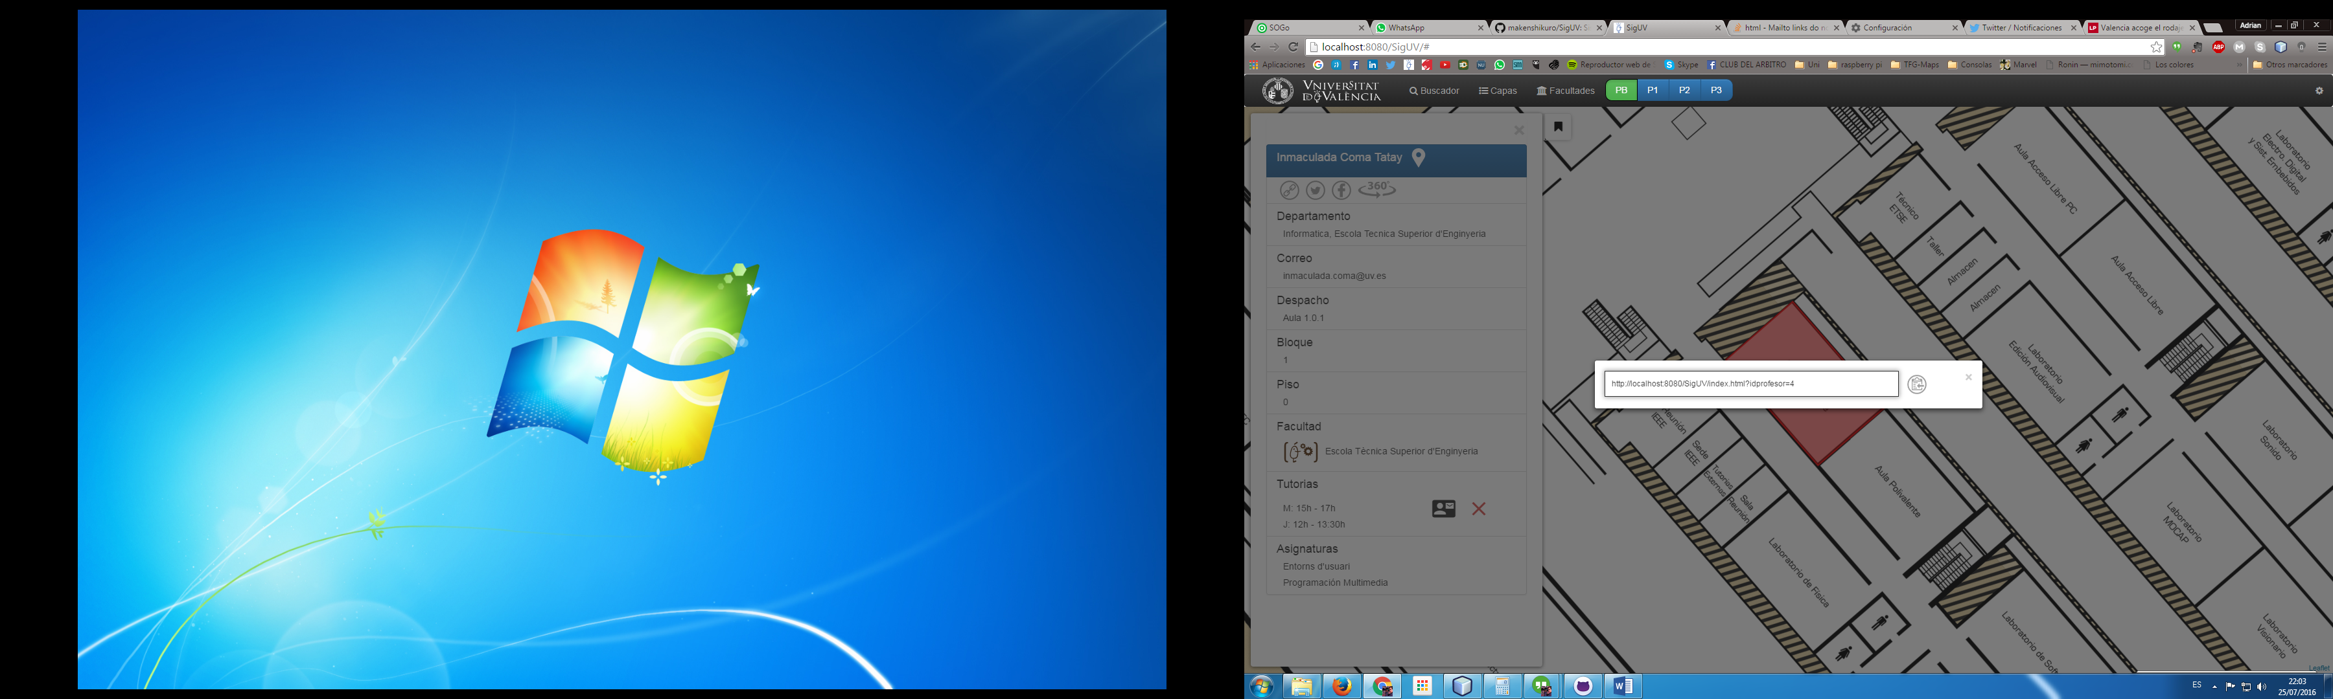
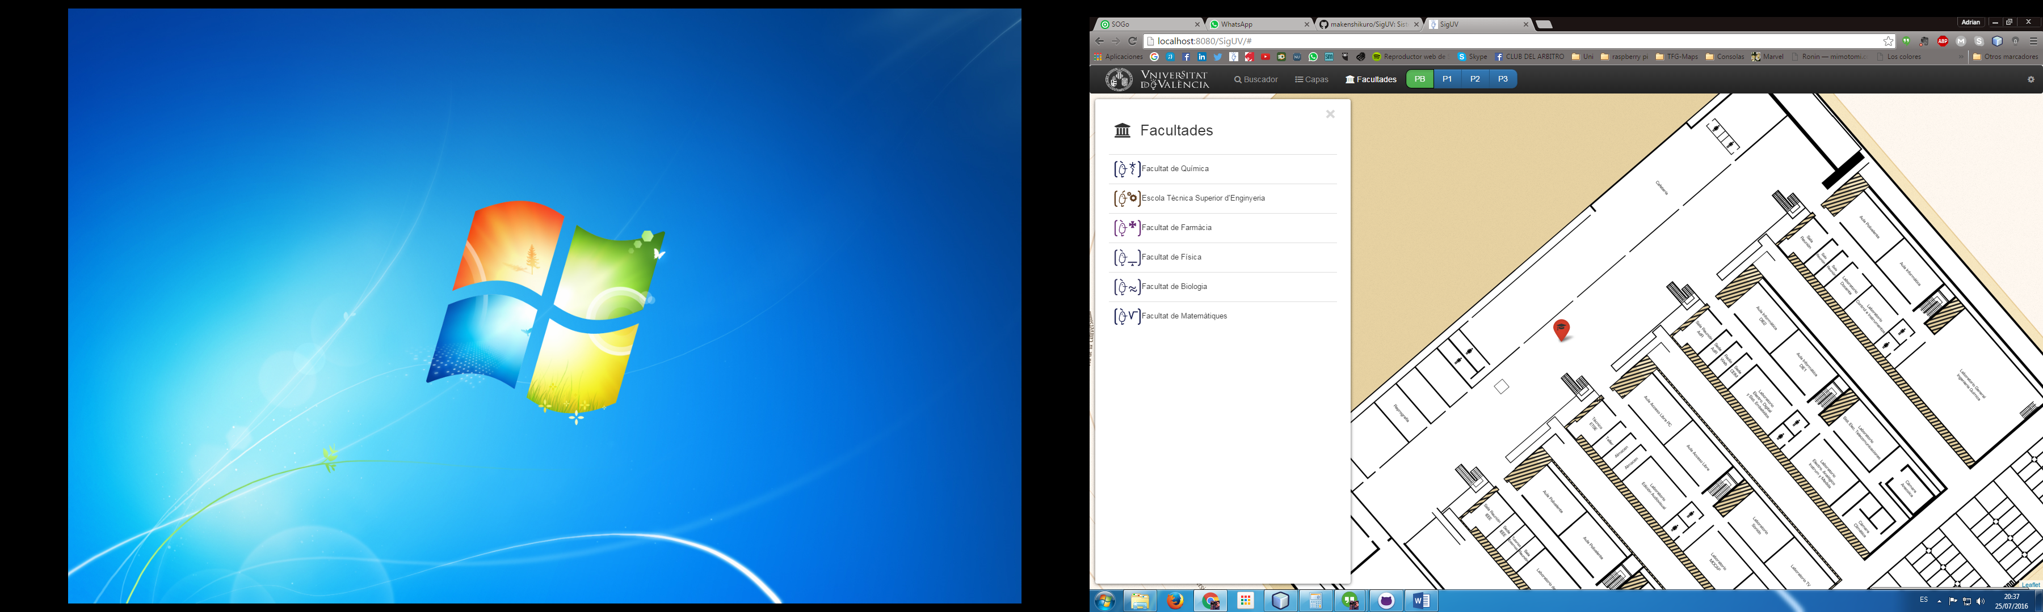
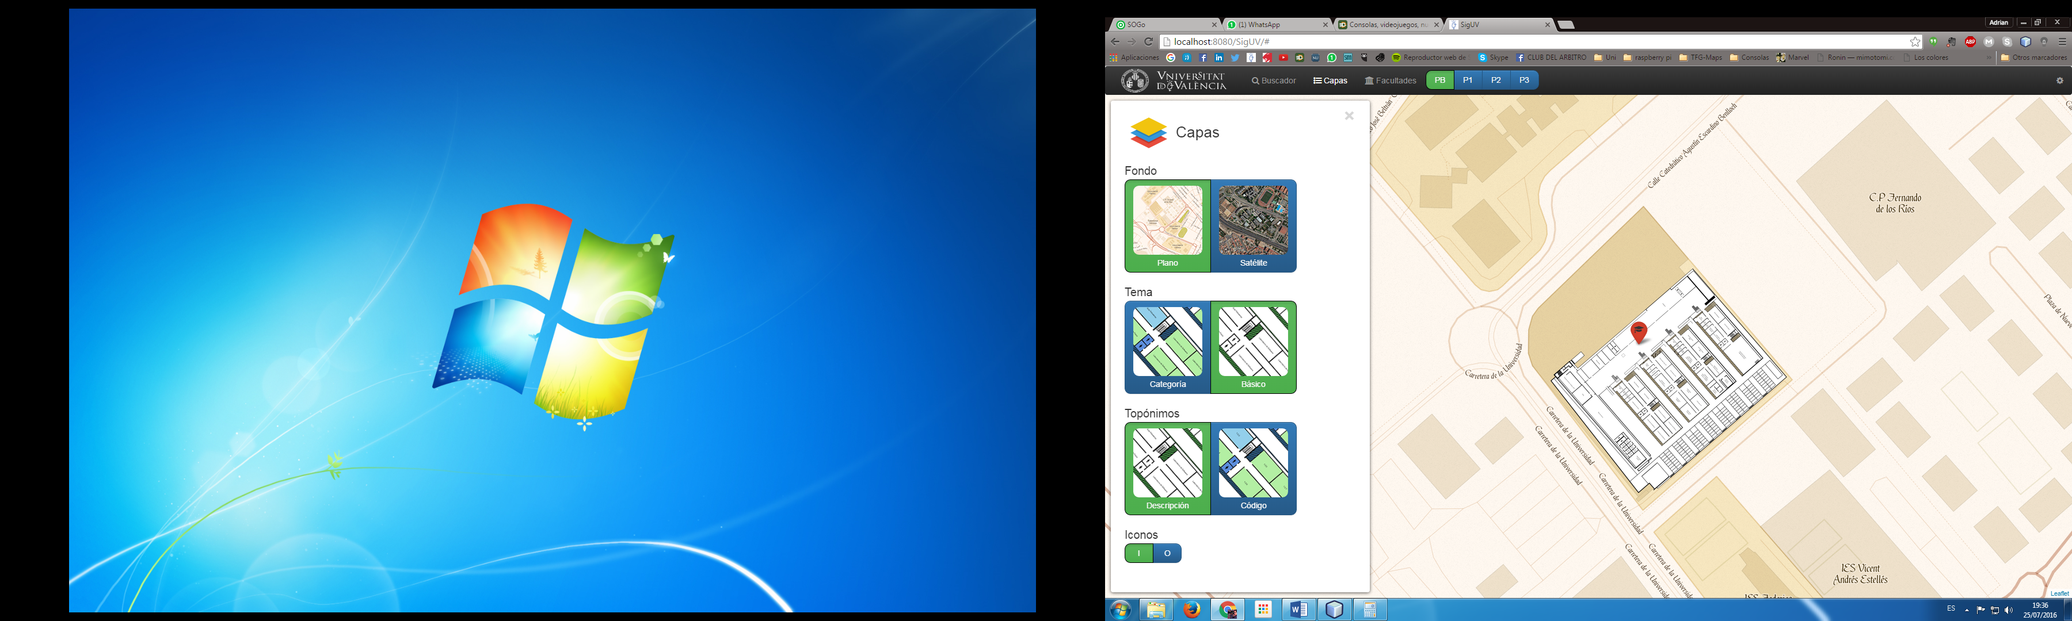
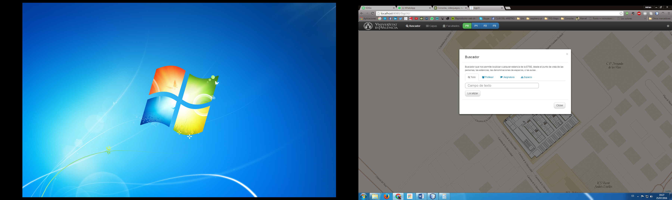

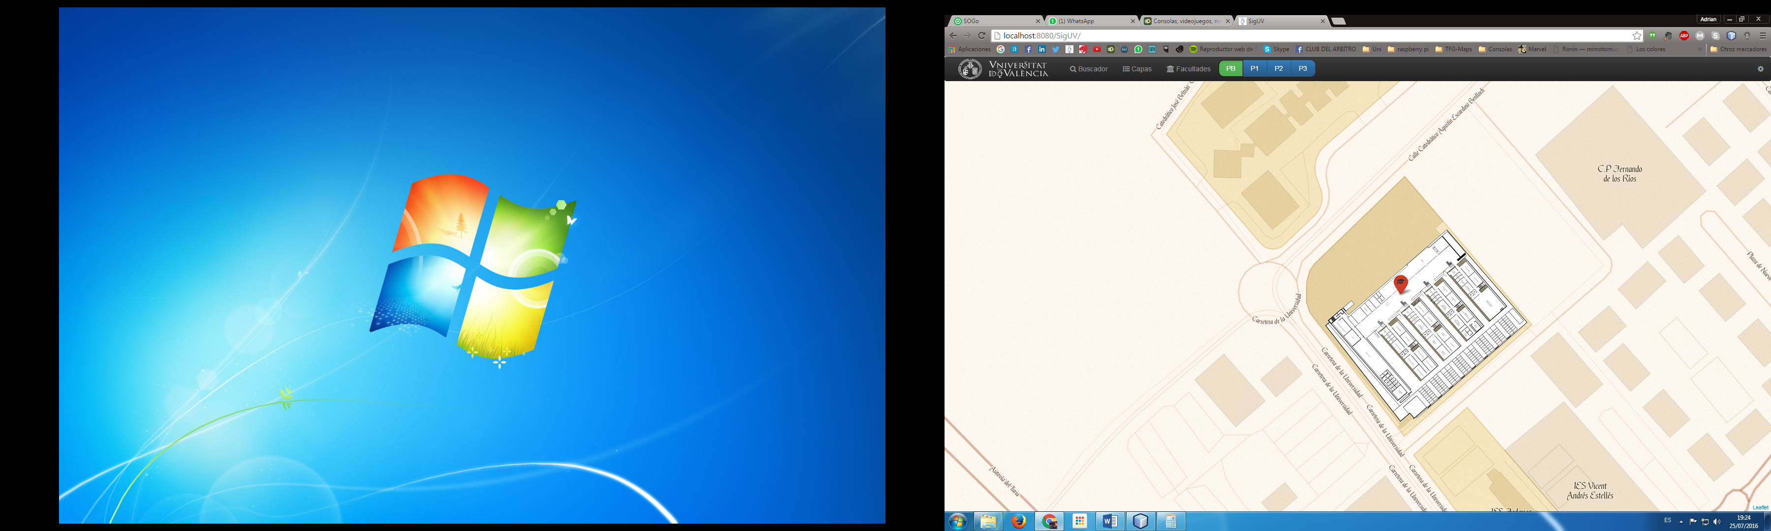
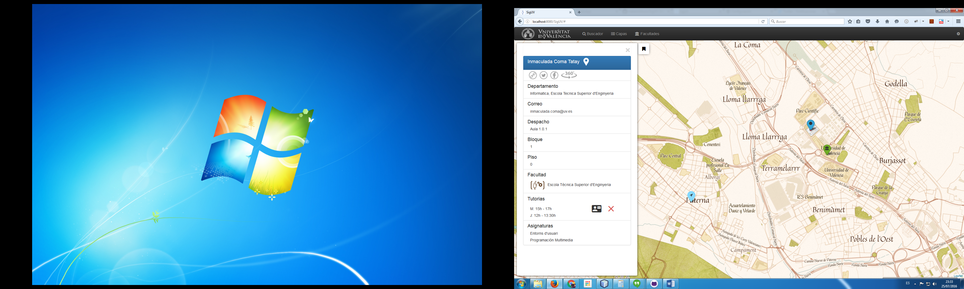
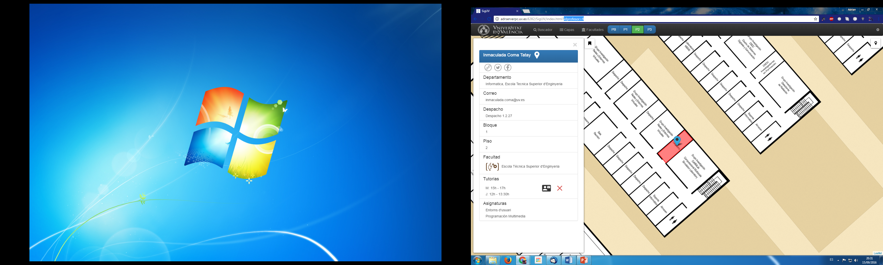
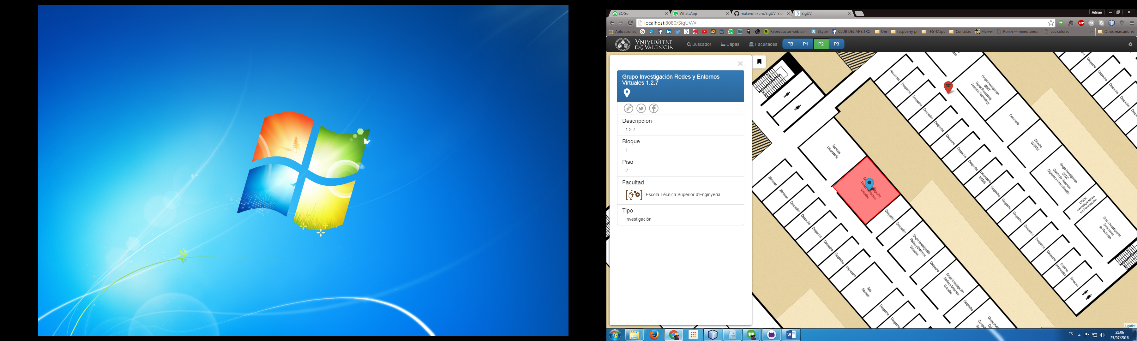
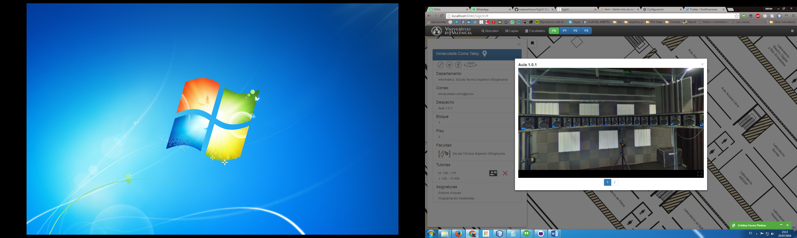
Implementación
Sistema Cliente
Bootstrap
Jquery
Leaflet
Mapas.js
Webservices.js
Clipboard
Raphael
Typeahead.js
Handlebars
Threejs
Panoramas.js
Notes:
En el sistema cliente hemos creado ficheros JavaScript que hacen uso de la información del Sistema Servidor.
Usaremos Bootstrap para maquetar el diseño de la página mediante clases.
Y Jquery para manejar los eventos y manipular el DOM de la misma.
Emplearemos la librería Leaflet, complementándolo con la librería Mapas.js elaborada por nosotros que nos permitirá mostrar los planos y mapas dinámicos, cambiar la representación del mapa y mostrar la información de espacios o profesores en una barra lateral.
En Mapas dispondremos la función que muestre la información, ya sea de profesor o espacio, en una barra lateral dispuesta a tal efecto.
Capacidad de modificar la representación del mapa en base a una serie de opciones.
O Abrir un visor de panoramas 360 en los espacios que dispongan de tal recurso.
En Webservice, con Localizar() Recuperaremos información de un profesor o espacio
De igual manera, con get, obtendremos información sobre las asignaturas o panoramas de un profesor o espacio, respetivamente.
Dado que deseamos acceder de forma directa a un recurso. Extraeremos las cadenas de texto de la dirección del navegador. y
De forma análoga, debemos ser capaces de generar el enlace directo para que este pueda ser publicado o compartido.
En Typeahead generaremos mediante la función Buscador() todo el formulario dispuesto para efectuar las distintas búsquedas por el parámetro deseado y mediante la función typeahead inicializamos el motor de sugerencias que mostrará posibles resultados asociados a la búsqueda a fin de ayudar al usuario en algún recurso.
Finalmente, en Panoramas, dispondremos initPanorama que generará el entorno de visualización con todos sus elementos, la función Change, que nos permitirá cambiar entre los distintos panoramas que se encuentren en un espacio. Y WindowsResize() que tratará de adaptar el visor de panoramas al viewport en el que se reproduzca.

Slide 18
Implementación
Resumen
Base de datos:
7 Tablas
Registros para el Bloque 1
Servidor REST:
7 Clases
Cliente
JavaScript: 17 ficheros js
Hojas de Estilos: 8 ficheros css
Mapas
16 mapas
Fotografías Esféricas
Toda ETSE (P0 y P1)
Notes:
En el sistema cliente hemos creado ficheros JavaScript que hacen uso de la información del Sistema Servidor.
Usaremos Bootstrap para maquetar el diseño de la página mediante clases.
Y Jquery para manejar los eventos y manipular el DOM de la misma.
Emplearemos la librería Leaflet, complementándolo con la librería Mapas.js elaborada por nosotros que nos permitirá mostrar los planos y mapas dinámicos, cambiar la representación del mapa y mostrar la información de espacios o profesores en una barra lateral.
En Mapas dispondremos la función que muestre la información, ya sea de profesor o espacio, en una barra lateral dispuesta a tal efecto.
Capacidad de modificar la representación del mapa en base a una serie de opciones.
O Abrir un visor de panoramas 360 en los espacios que dispongan de tal recurso.
En Webservice, con Localizar() Recuperaremos información de un profesor o espacio
De igual manera, con get, obtendremos información sobre las asignaturas o panoramas de un profesor o espacio, respetivamente.
Dado que deseamos acceder de forma directa a un recurso. Extraeremos las cadenas de texto de la dirección del navegador. y
De forma análoga, debemos ser capaces de generar el enlace directo para que este pueda ser publicado o compartido.
En Typeahead generaremos mediante la función Buscador() todo el formulario dispuesto para efectuar las distintas búsquedas por el parámetro deseado y mediante la función typeahead inicializamos el motor de sugerencias que mostrará posibles resultados asociados a la búsqueda a fin de ayudar al usuario en algún recurso.
Finalmente, en Panoramas, dispondremos initPanorama que generará el entorno de visualización con todos sus elementos, la función Change, que nos permitirá cambiar entre los distintos panoramas que se encuentren en un espacio. Y WindowsResize() que tratará de adaptar el visor de panoramas al viewport en el que se reproduzca.

Slide 19
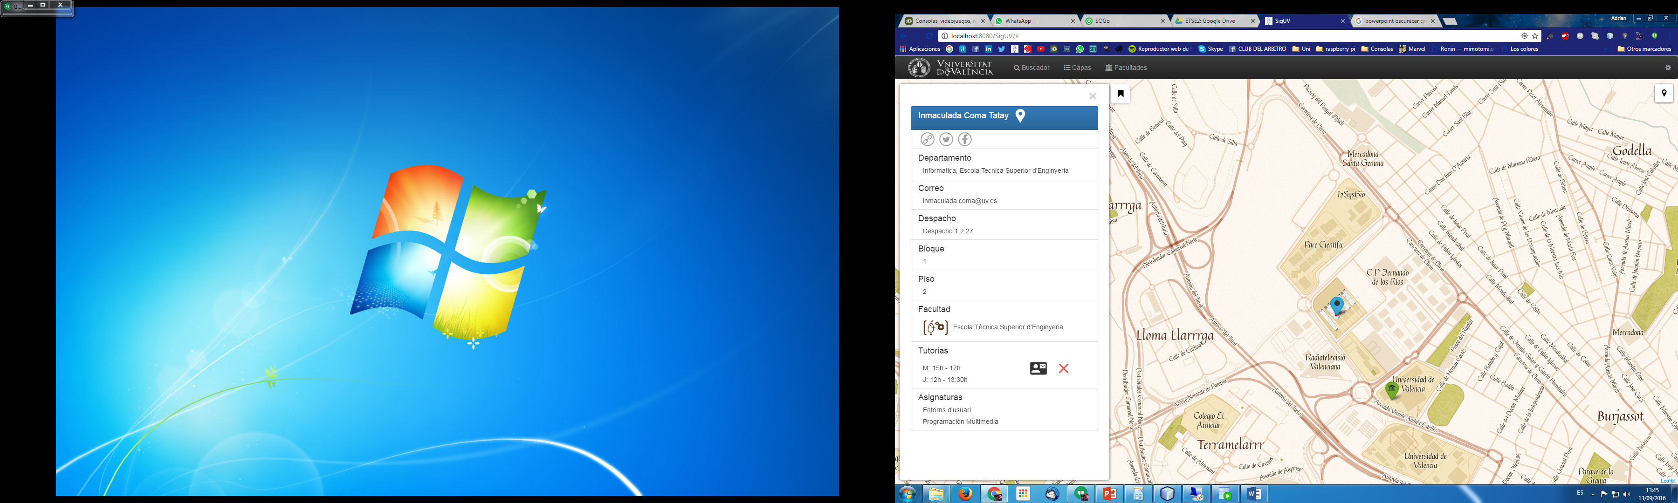

Pruebas
Pruebas de Usuario
Notes:
Realizadas las tareas de implementación debemos poner a prueba nuestro desarrollo en el apartado pruebas.
Hemos realizado una encuesta sencilla a varios usuarios finales que no han tenido relación alguna con el proyecto y les hemos dado una serie de tareas a realizar a fin de determinar si es un interfaz sencillo e intuible de emplear.
Como vemos dentro de las tareas más habituales, prácticamente todas se han llevado a cabo sin dificultades. Sin embargo, advertimos que en el apartado donde solicitamos al usuario que activara la posición GPS, gran parte de los usuarios dijeron que tuvieron severas dificultades para encontrar la función.
Por esta razón, decidimos replantear la ubicación del botón dándole una visibilidad más acorde con la usabilidad que podría tener.

Slide 20

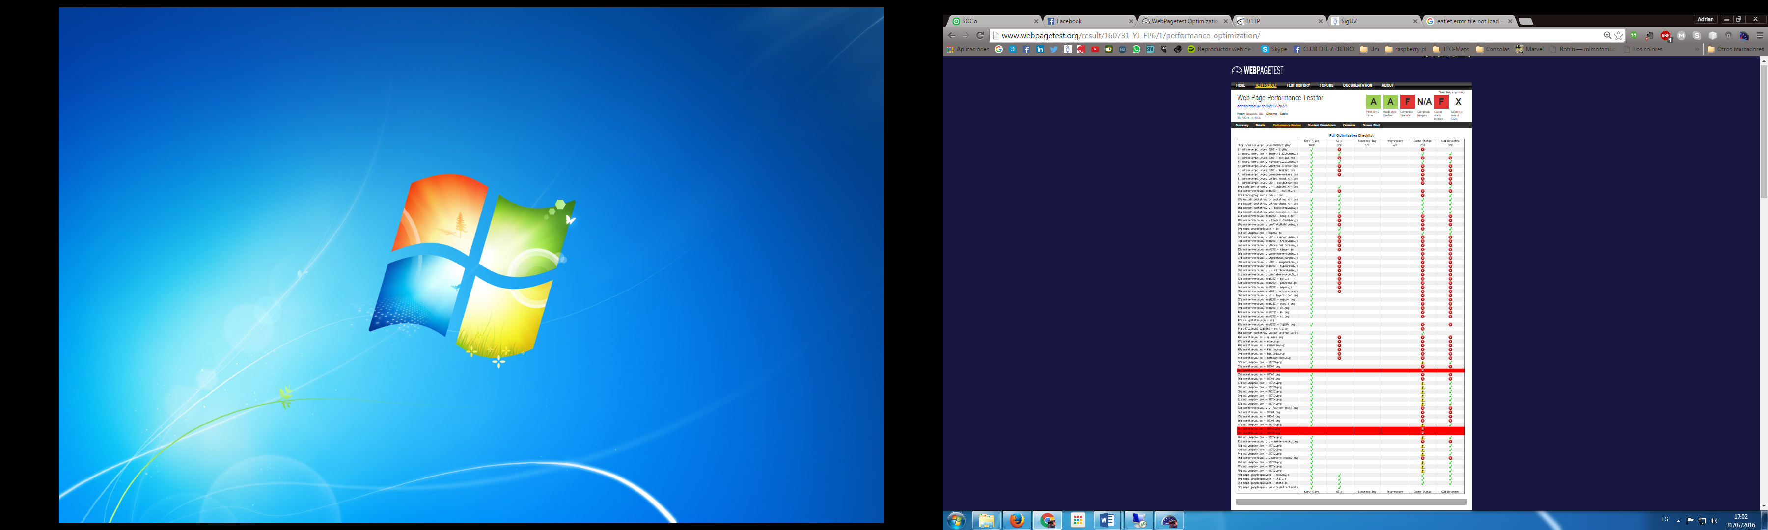
Pruebas
Sistema Cliente
YSlow
WebPageTest.org
Notes:
Probando el sistema cliente, realizamos dos test de rendimiento en el que obtuvimos una serie de deficiencias que provocaban un gasto innecesario de ancho de banda.

Slide 21
Pruebas
Sistema Cliente
Sin Compresión
Sin Minificación
Bloqueo de descargas
Excesivas llamadas HTTP
Carencia de CDN (red entrega contenidos)
Comprimir
Minificar
Incluir JavaScript al final
Agrupar archivos
Uso de CDN
Notes:
Entre las deficiencia que son necesarias subsanarse encontramos la falta de compresión de los archivos, el uso de librerías sin Minificar, el bloqueo de descarga de ficheros debido a que JavaScript bloquea la paralelización de descargas, las excesivas llamadas HTTP por uso de diversos ficheros, el no uso de CDN.
Con esta series de deficiencias, planteamos una serie de acciones de optimización que pretenden hacer un mejor aprovechamiento de nuestro ancho de banda y reducir los tiempos de carga de nuestro cliente.
Esto significa comprimir los archivos mediante la aceptación de cabeceras gzip en el servidor
Minificar archivos css y js así como la pagina html.
Organizar los ficheros js al final del documento para evitar el bloqueo de descargas.
Agrupar archivos css y js en sendos ficheros únicos para reducir el numero de llamadas http
Usar redes de entrega de contenido para mejorar el servicio de ficheros.

Slide 22

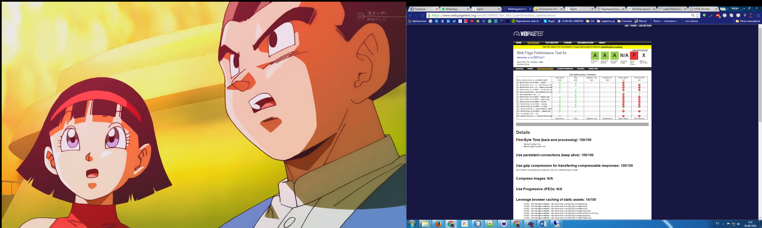
Pruebas
Sistema Cliente
60%
YSlow
WebPageTest.org
Notes:
Tras haber realizado las pertinentes acciones de optimización, volvimos a realizar el test de rendimiento y en el podemos ver que nuestra calificación ha aumentado considerablemente. Hasta el punto que los tiempos de carga y uso de ancho de banda han mejorado en un 60% respecto del test inicial. Dato más que satisfactorio.

Slide 23
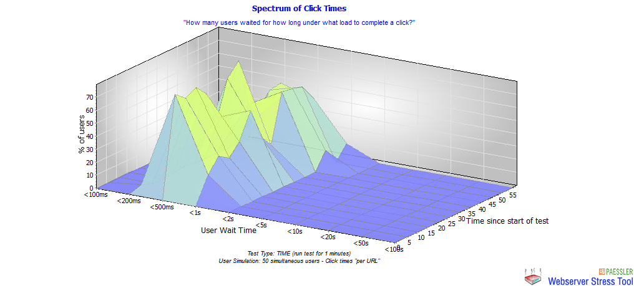
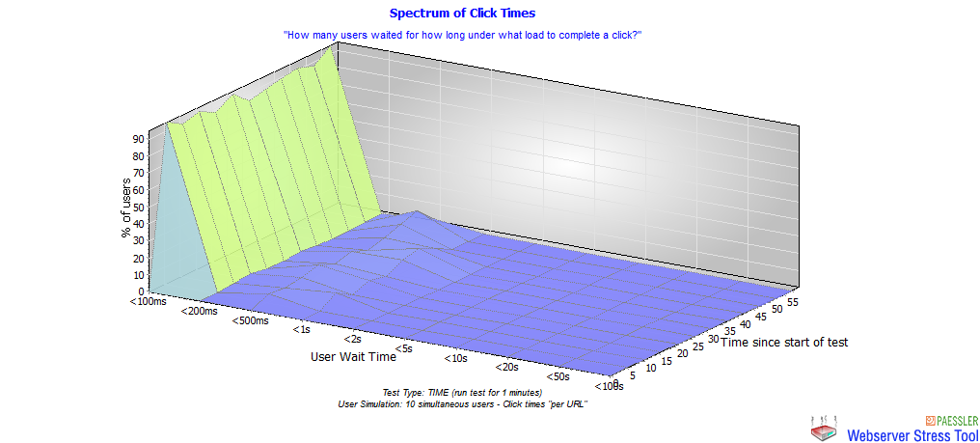
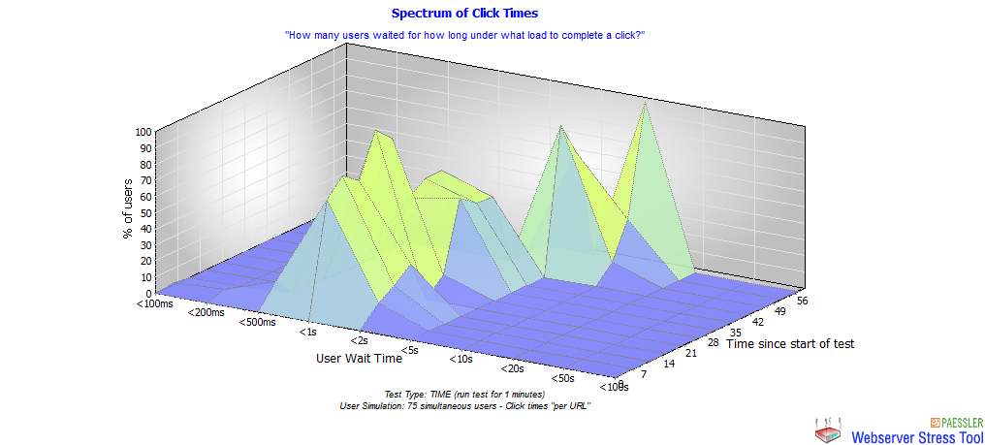
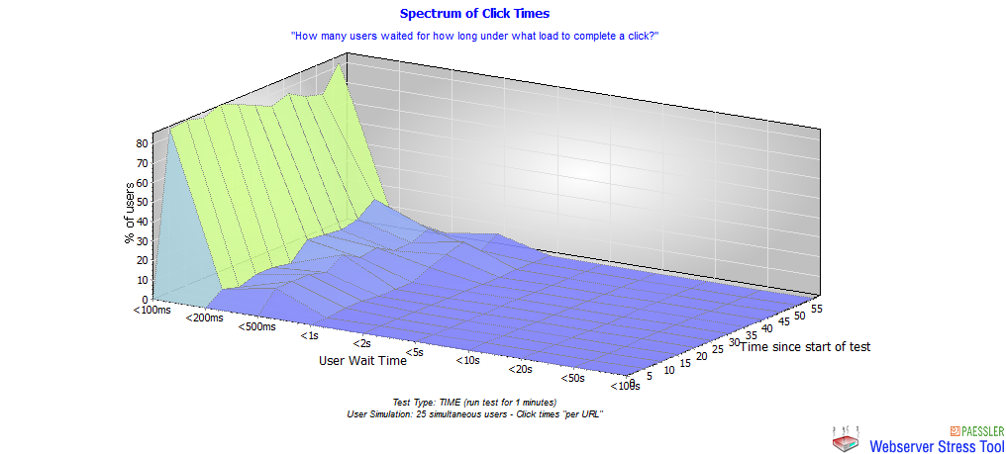
Pruebas
Sistema Servidor con 10 Usuarios
Sistema Servidor con 75 Usuarios
Sistema Servidor con 50 Usuarios
Sistema Servidor con 25 Usuarios
Notes:
En el caso del Servidor, hemos realizado pruebas de estrés a nuestro sistema a fin de determinar cual es el punto limite de usuarios que pueden usar el sistema hasta su colapso.
Realizando distintas pruebas para 10, 25, 50 y 75 usuarios, vemos como los tiempos de carga siguen siendo aceptables alrededor de los 50 usuarios. Cuando los valores se aproximan a 75 observamos que nuestro sistema se encuentra en su límite de trabajo generando tiempos de carga excesivos o directamente colapsando su servicio.

Slide 24
Conclusiones
Sistema con tiempos de respuesta razonables.
Concurrencia máxima de 50 usuarios.
Interfaz minimalista e intuitiva.
Curva de aprendizaje corta.
Extensible al resto de departamentos y edificios de la UV.
Notes:
Finalizadas todas la tareas debemos extraer las conclusiones de este proyecto.
Entre las reflexiones más importante encontramos la consecución de un sistema dual que entrega tiempos de respuesta razonables con una concurrencia de menos de 50 usuarios.
Se ha logrado un interfaz minimalista e intuitiva que permite, sin tener conocimientos previos de la aplicación, hacer uso del mismo para realizar las tareas más habituales.
Esto significa que la curva de aprendizaje que dispone es corta y rápida para comenzar a utilizar todo el potencial de la aplicación.
Es una aplicación extensible al resto de departamentos y edificios de la UV sin ningún coste adicional.

Slide 25
Trabajos futuros
Introducir sistema de permisos basados en roles
Gestor Web de recursos
Capacidad de Navegación
Visualización 3D de los espacios
Integración en dispositivos móviles
Notes:
Para finalizar me gustaría arrojar una serie de desarrollos futuros como extensión a este proyecto que puede aumentar sus capacidades.
Uno de ellos es la introducción de permisos basados en roles en los que un usuario autenticado con permisos pueda visualizar cualquier recurso este o no limitado para fines académicos pero no visibles para el usuario estándar.
Crear un gestor web de los recursos que permita acciones CRUD en las bases de datos
Añadir la capacidad de navegación en la aplicación de tal manera que pueda indicarnos cómo llegar de una ubicación al lugar que deseamos.
Añadir la capacidad de visualizar los espacios mediante una capa de 3D para observar de una forma más clara el lugar de un espacio concreto.
Aunque nuestra aplicación es responsive y se adapta a dispositivos móviles, debemos pensar que el punto fuerte esta en la integración de este servicio en la app de la universidad de valencia de forma que estuviera todo reunido en una única aplicación.

Slide 26
Demostración
Aplicación SigUV
Notes:
Como punto final me gustaría mostrar brevemente la demostración en directo de la aplicación

Slide 27
Buscador web de espacios y edificios en l’ETSE
Adrián Bustos
Trabajo final de grado
Ingeniería Multimedia
Notes:
Buenas tardes al tribunal y los asistentes. Soy Adrián Bustos y soy alumno de Ing. Multimedia.
Vengo a presentarles mi proyecto fin de grado denominado Buscador web de espacios y edificios en l’Escola Tècnica Superior d’Enginyeria.

